Slide 1
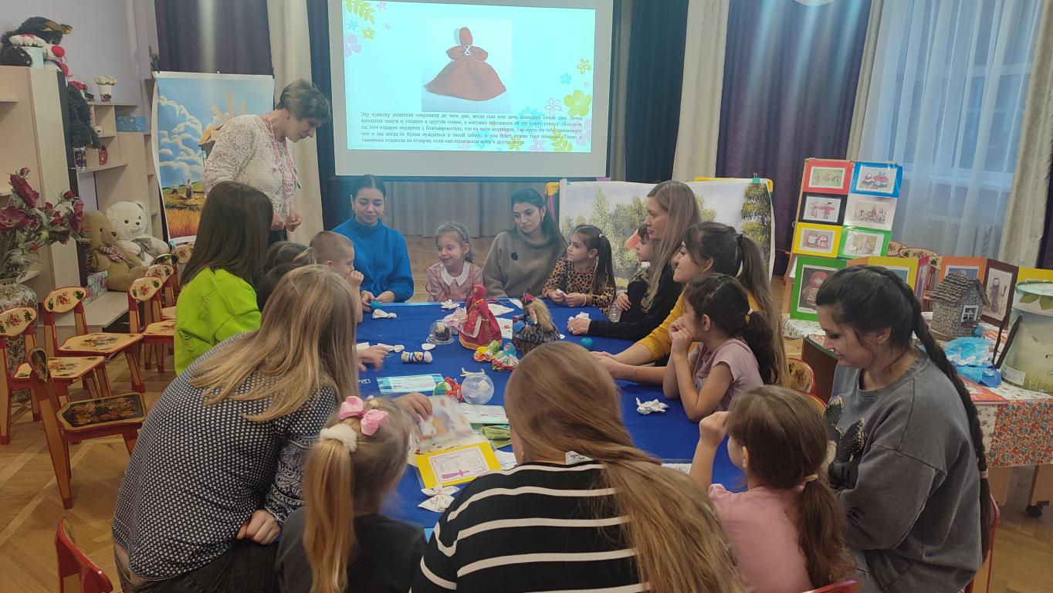
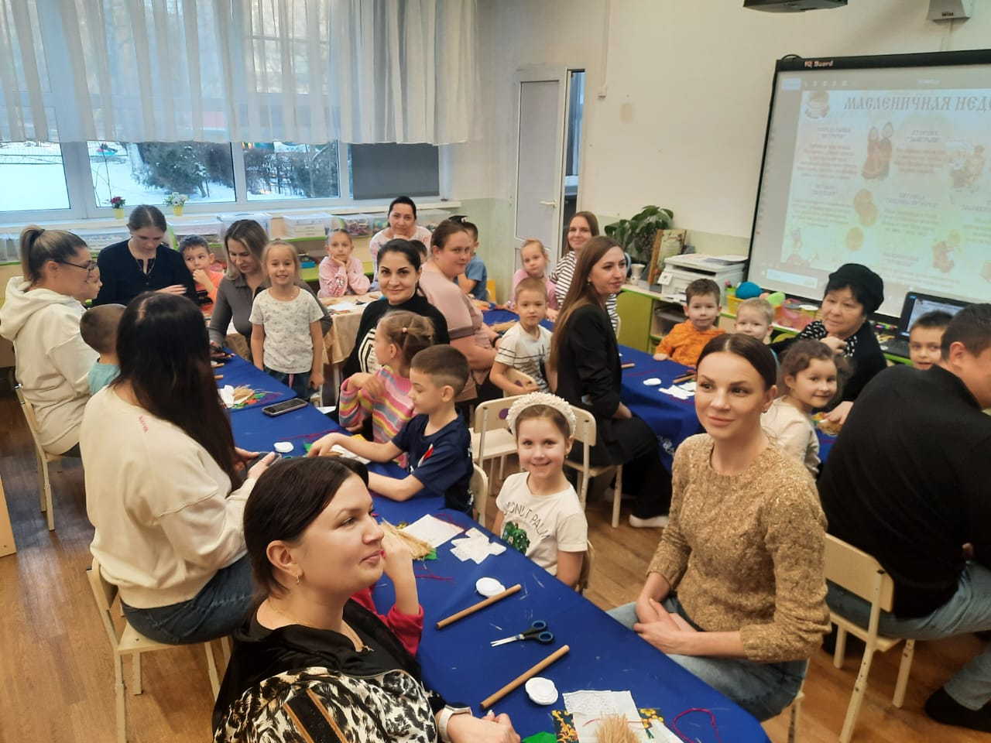
Куклотерапия как эффективное средство психолого-педагогического сопровождения родителей в коррекции эмоционально-волевой сферы детей с ОВЗ

Slide 2
Первой эту крепкую связь детей и игрушек предложила использовать в лечебных и диагностических целях дочь известного психоаналитика Зигмунда Фрейда Анна. Но её труды стали лишь основой для углубленных исследований, которые провели (и окончательно сформировали методику) психологи Ирина Медведева и Татьяна Шишова. Их работа стала основой метода куклотерапии.
Немного истории

Slide 3
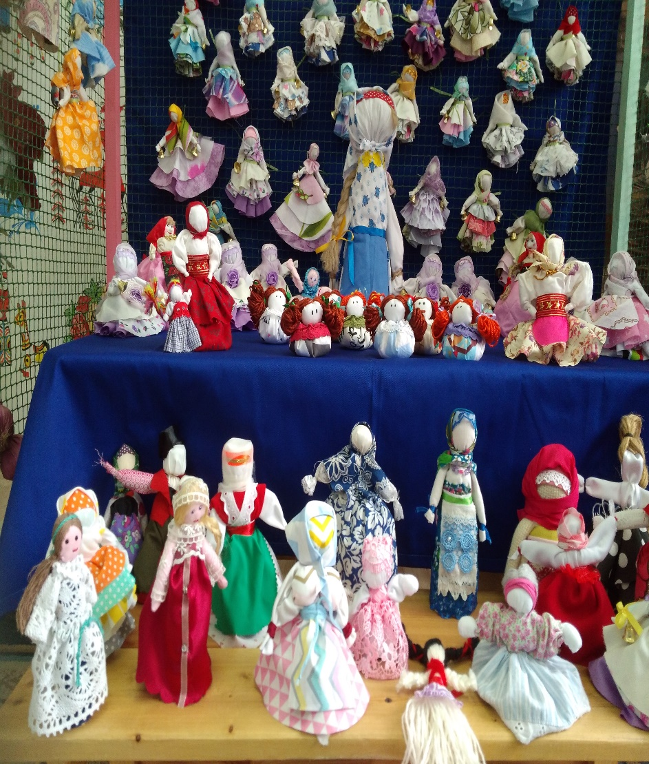
Куклотерапия- метод психологической помощи детям, подросткам и их семьям, заключающийся в коррекции их поведения посредством кукол. Данный метод призван помочь в устранении болезненных переживаний, укреплять психическое здоровье, улучшать социальную адаптацию, развивать самосознание, разрешать конфликты в условиях коллективной творческой деятельности. В соответствии с данным методом с любимым персонажем разыгрывается в лицах история, связанная с травмирующей ситуацией

Slide 4
Задачи психолого-педагогического сопровождения детей с ОВЗ:
1
Развитие и совершенствование коммуникативных функций,
эмоционально-волевой регуляции поведения;
2
Формирование и стимулирование познавательных процессов;
Формирование адекватных родительских установок на особенности и социально-психологические проблемы ребёнка путём активного привлечения родителей в образовательный процесс;
3
Развитие коммуникативных навыков в процессе совместной деятельности детей и взрослых, активных форм сотрудничества взаимодействия с семьёй
4

Slide 5
Оказание помощи в формировании коррекционно-развивающей среды
Актуализация ресурсов семьи, оказание помощи в возникающих ситуациях
Семья с ребёнком
с ОВЗ
Оказание помощи в установлении и расширении связей с социумом
Выбор стратегии взаимоотношений с ребёнком, формирование родительской позиции

Slide 6
КОММУНИКАЦИОННАЯ
КОРРЕКЦИОННАЯ
РЕЛАКСАЦИОННАЯ
ФУНКЦИИ КУКЛОТЕРАПИИ
ВОСПИТАТЕЛЬНАЯ
РАЗВИВАЮЩАЯ
ОБУЧАЮЩАЯ

Slide 7
Коррекционно – воспитательные задачи
Развитие познавательной сферы ребенка.
2. Развитие эмоционально-волевой сферы.
4. Обогащение представления об окружающем мире.
3. Формирование коммуникативных навыков.
5. Развитие двигательной сферы, в том числе мелкой
6. Активизация и развитие речи.
7. Пропедевтика страхов и отрицательных эмоций.
8. Коррекция отношений в системе ребенок-родитель

Slide 8
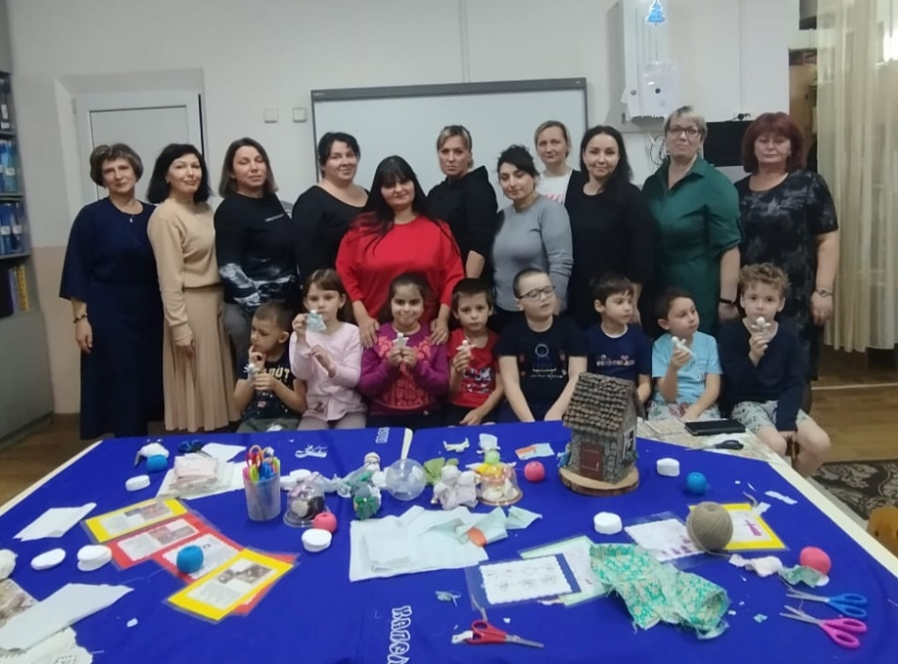
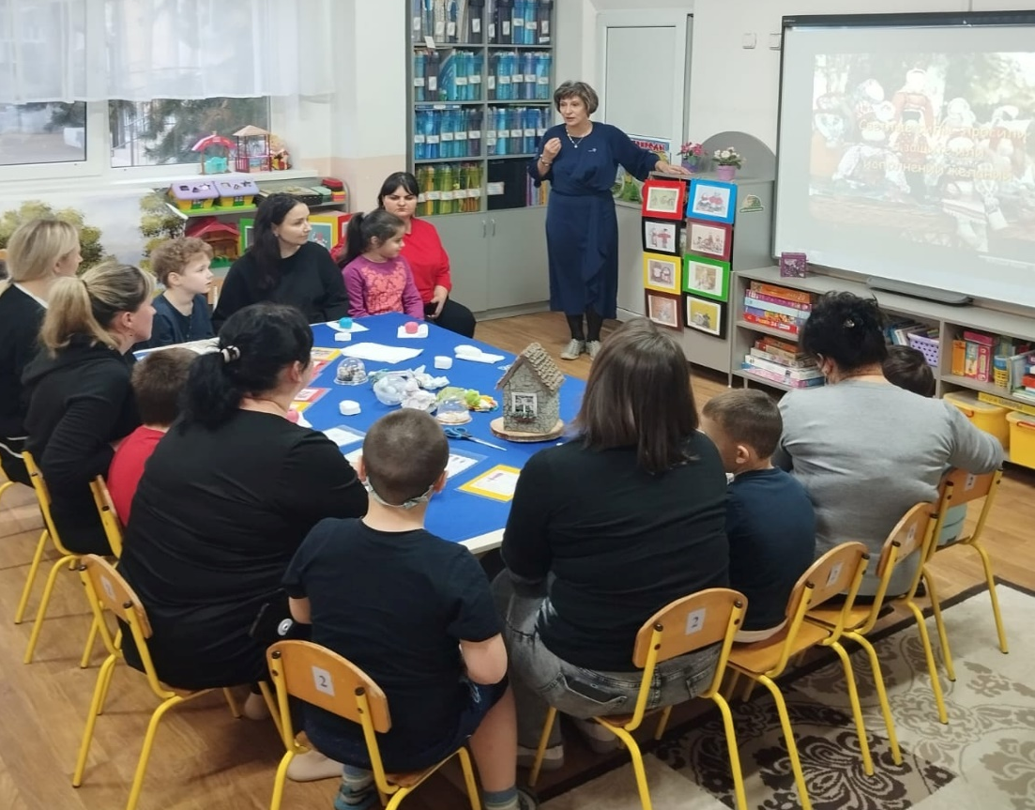
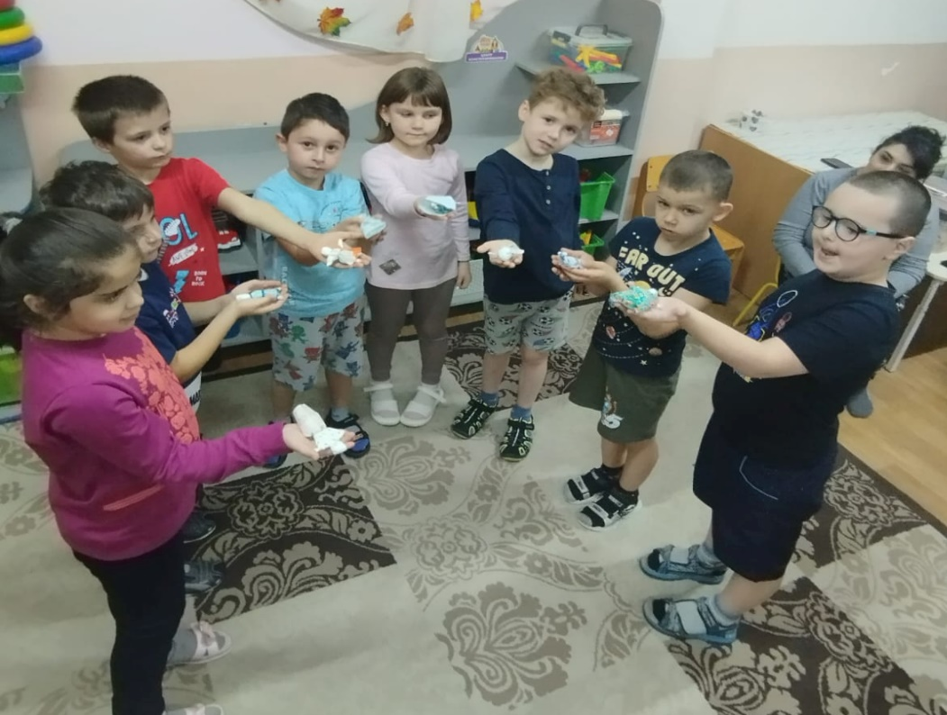
Мастер-класс с родителями и детьми группы компенсирующей направленности с ЗПР по изготовлению игровой куклы «Малышок-голышок»

Slide 9
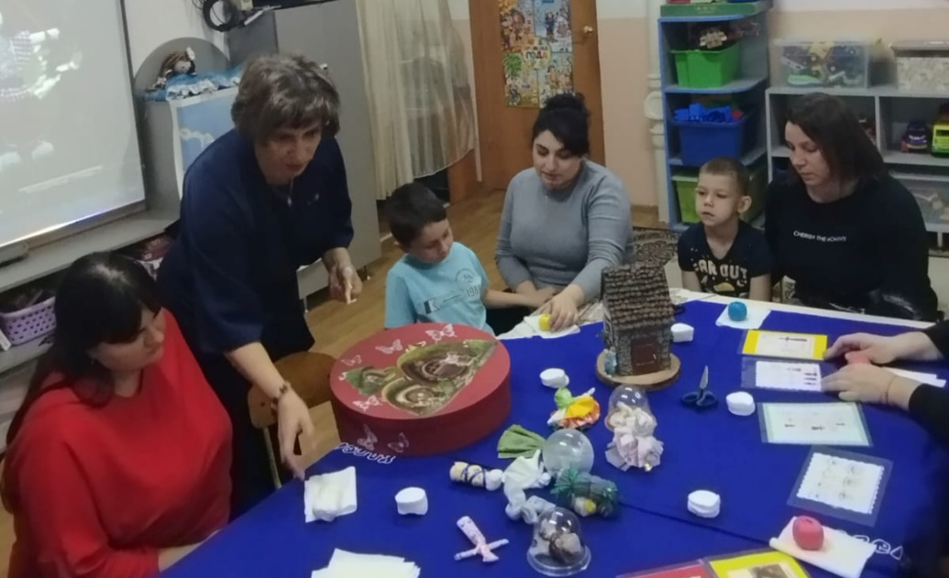
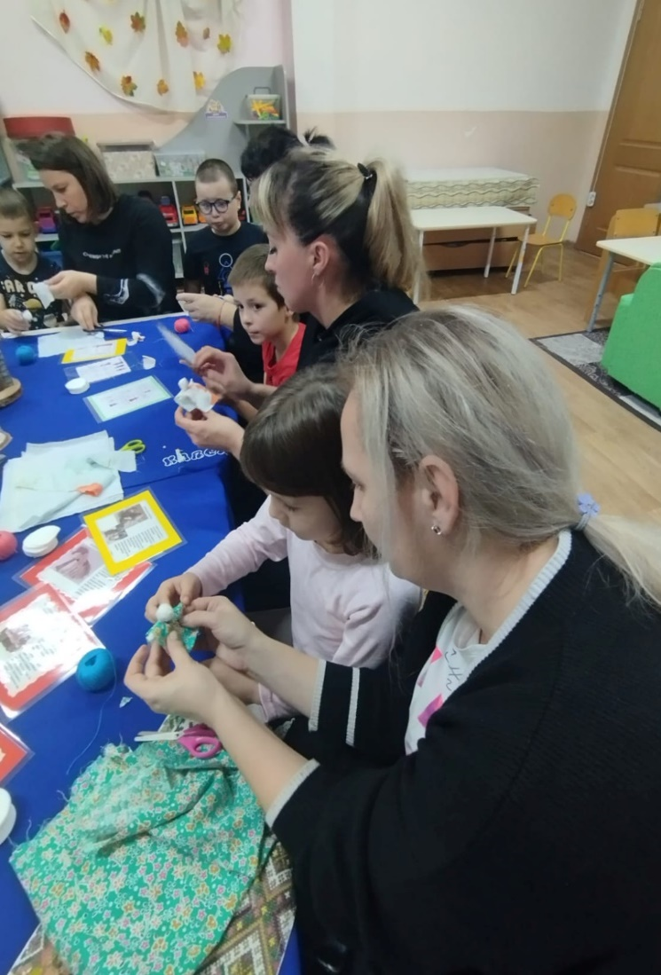
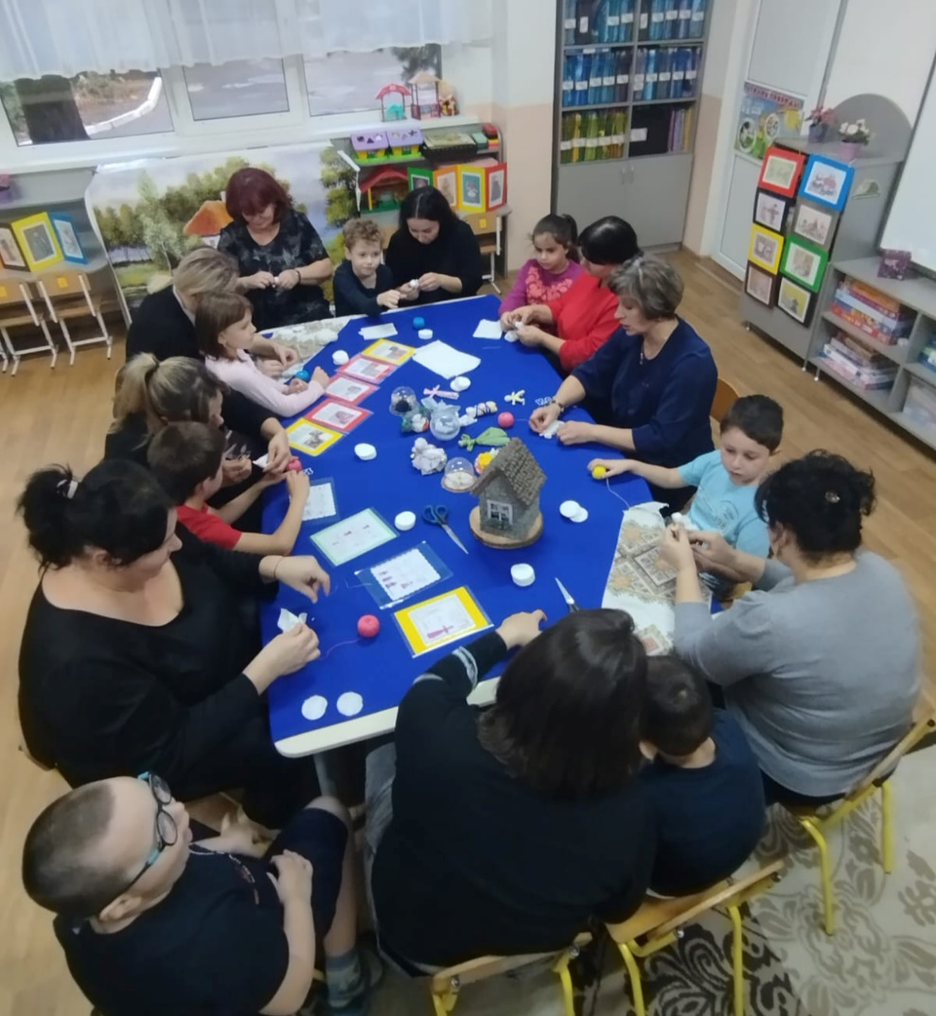
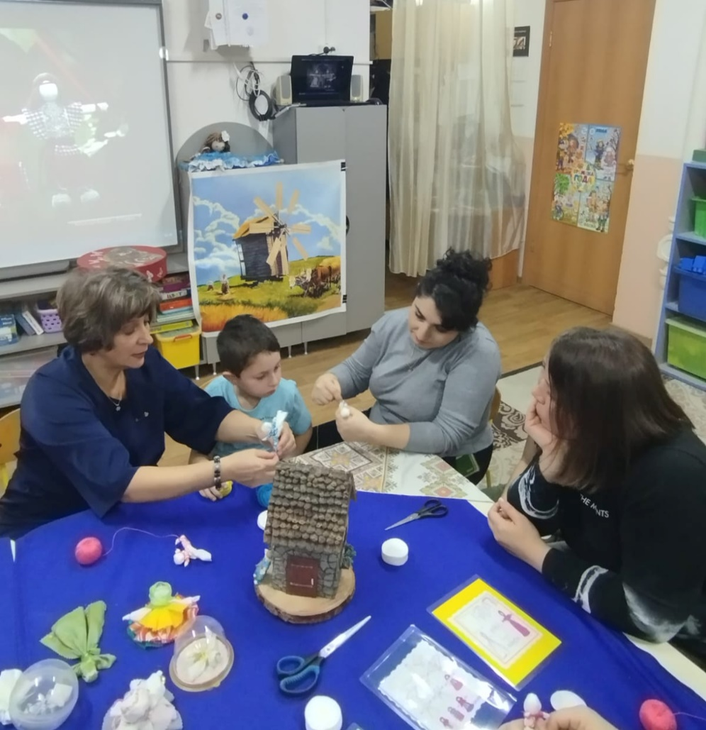
Мастер-класс с родителями и детьми по изготовлению игровой куклы «Малышок-голышок»

Slide 10
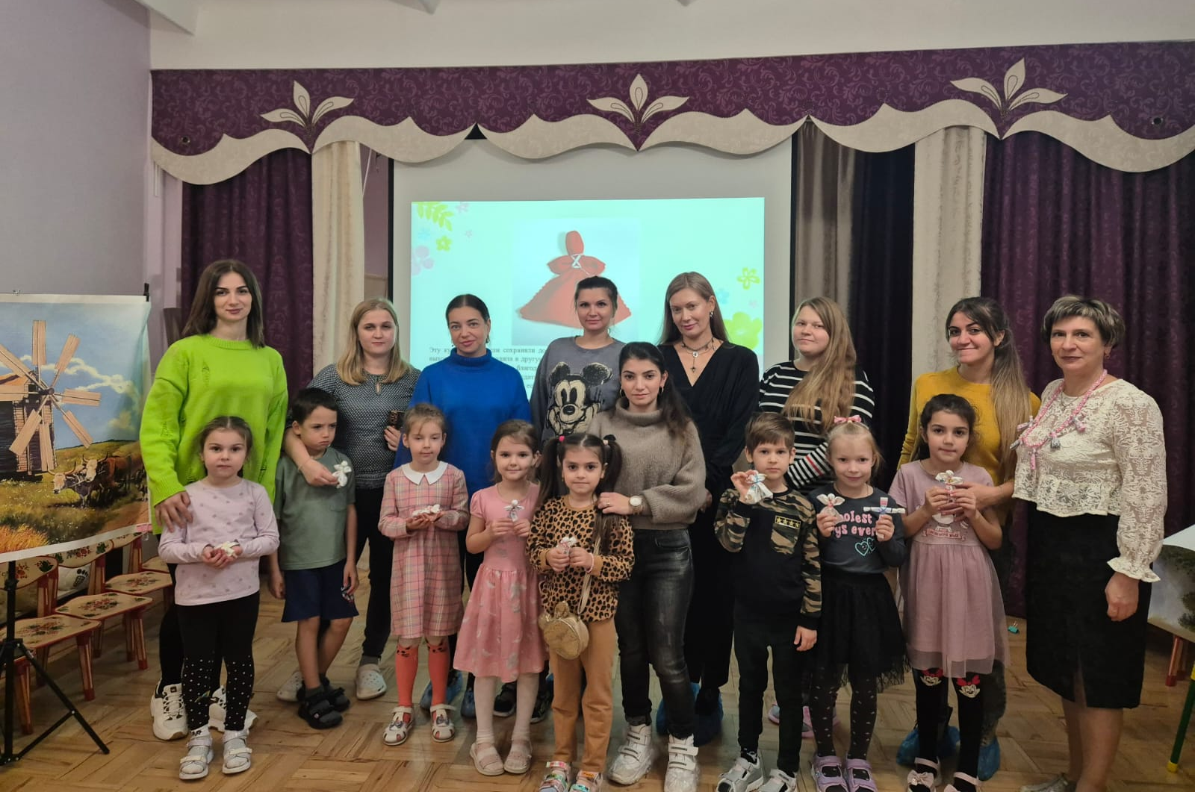
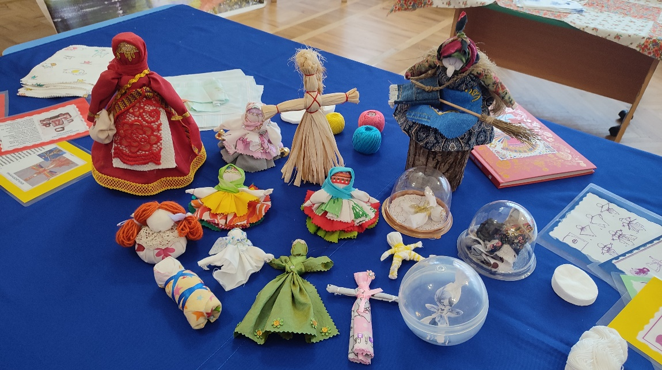
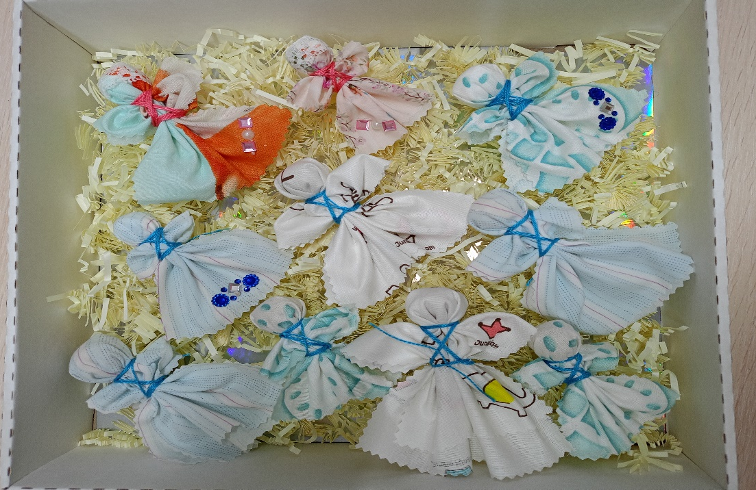
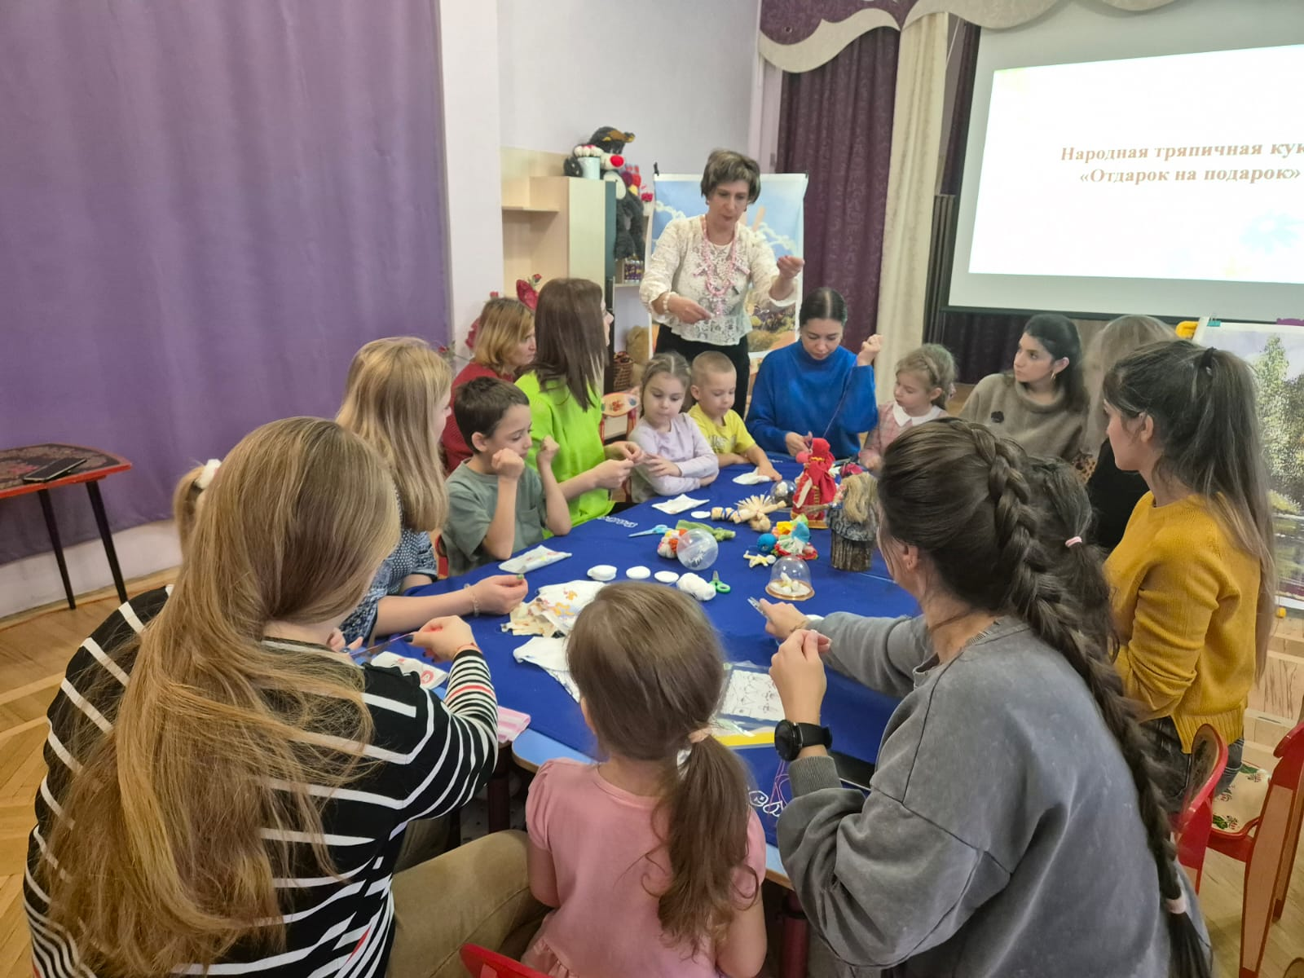
Семейная гостиная Мастер-класс «Отдарок на подарок»

Slide 11
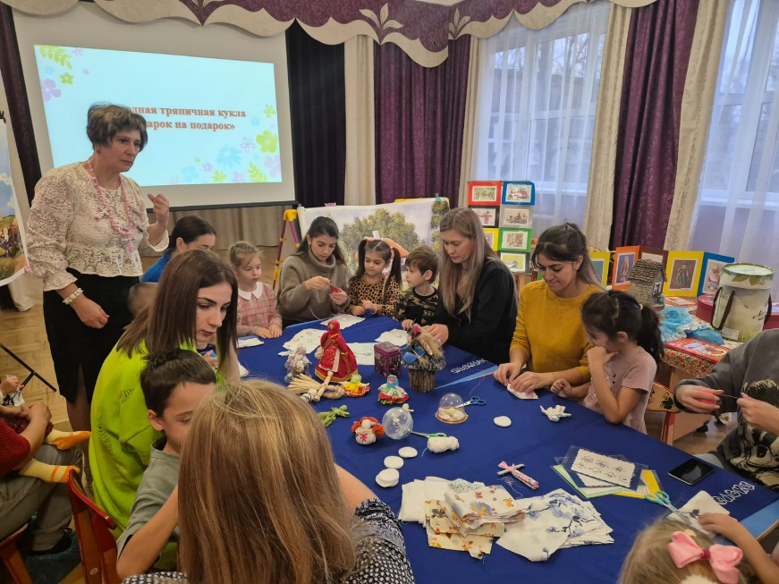
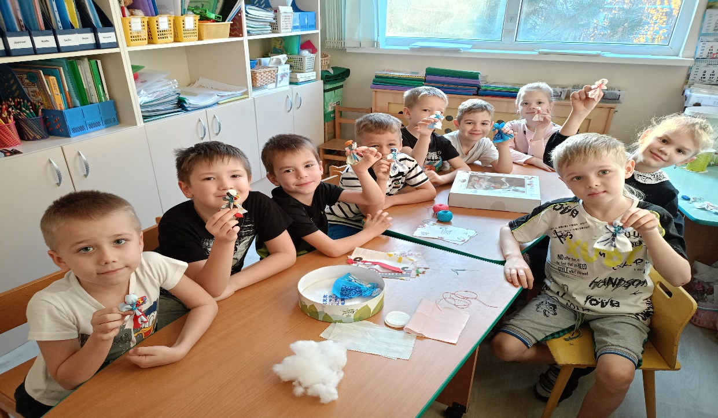
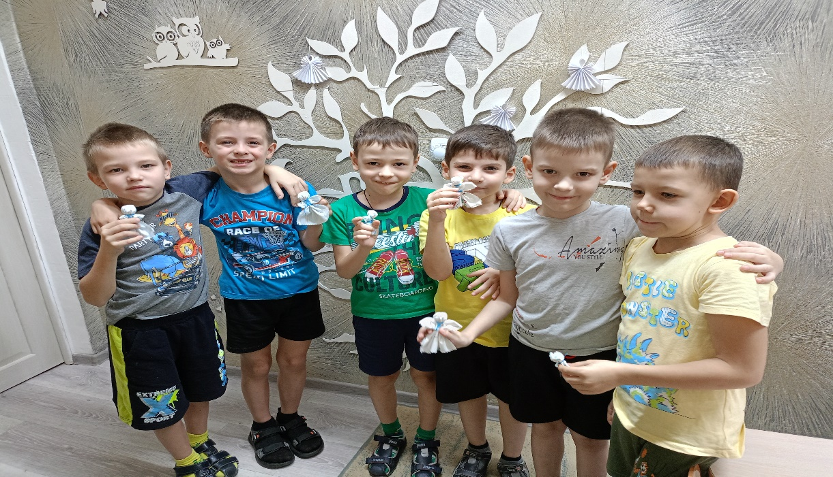
Мастер-класс «Отдарок на подарок»

Slide 12
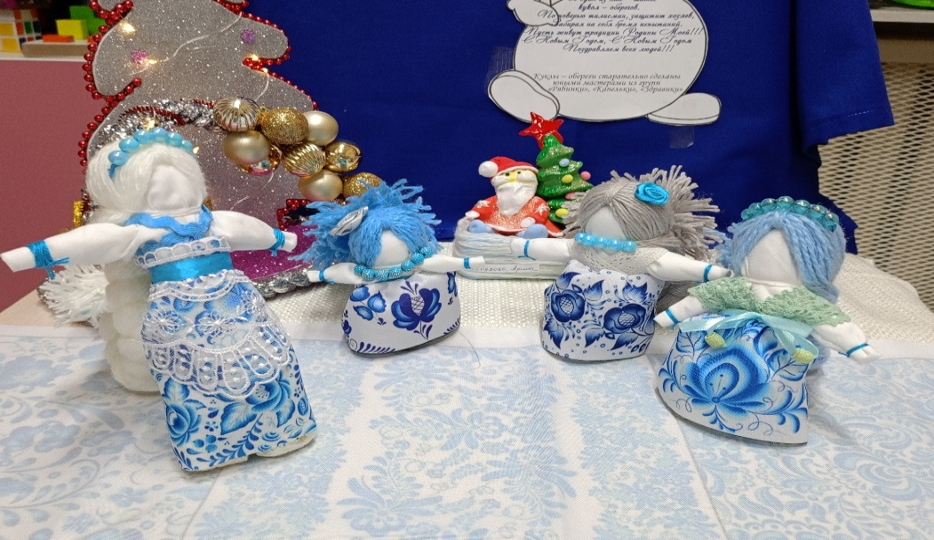
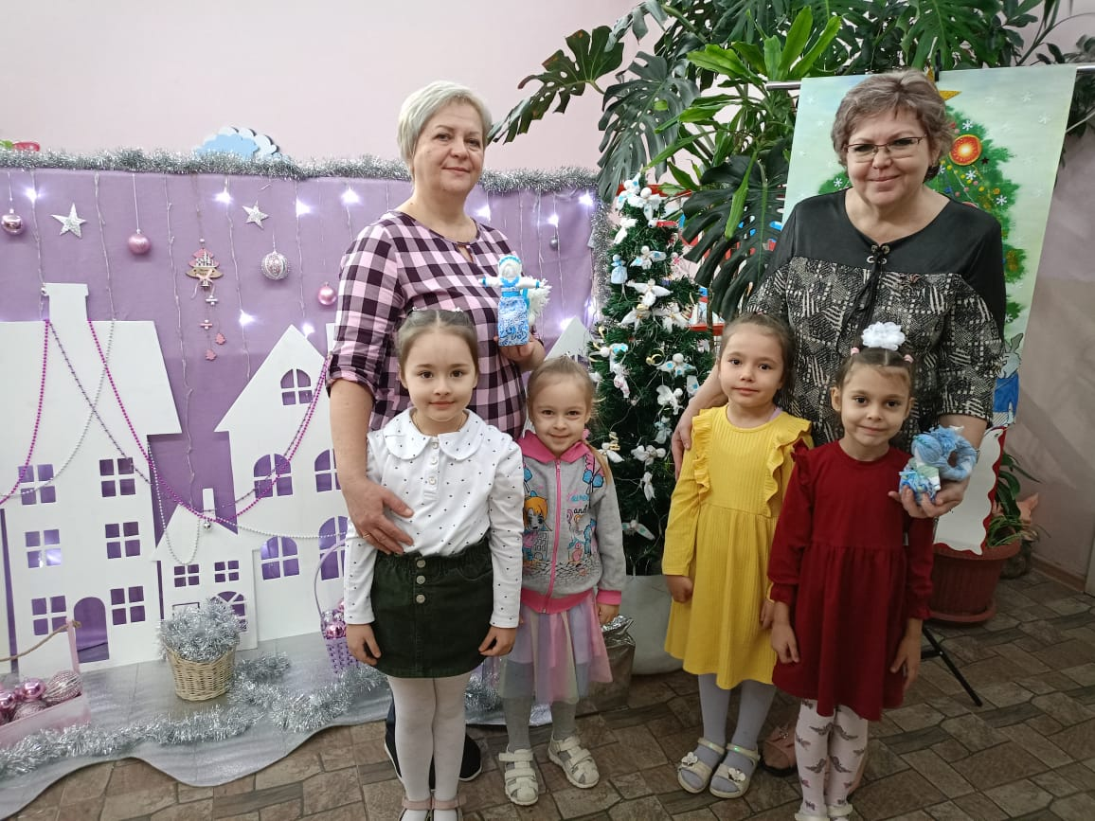
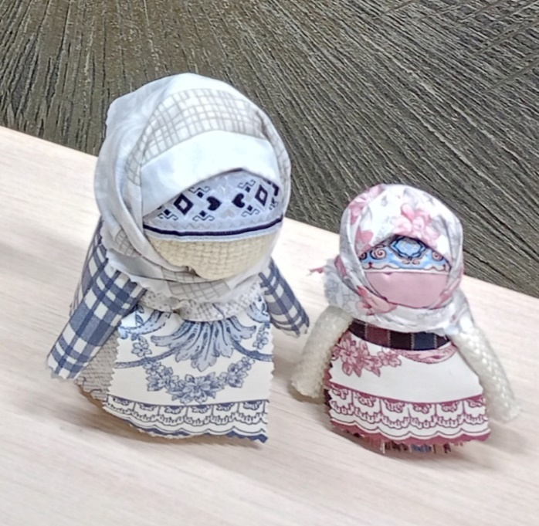
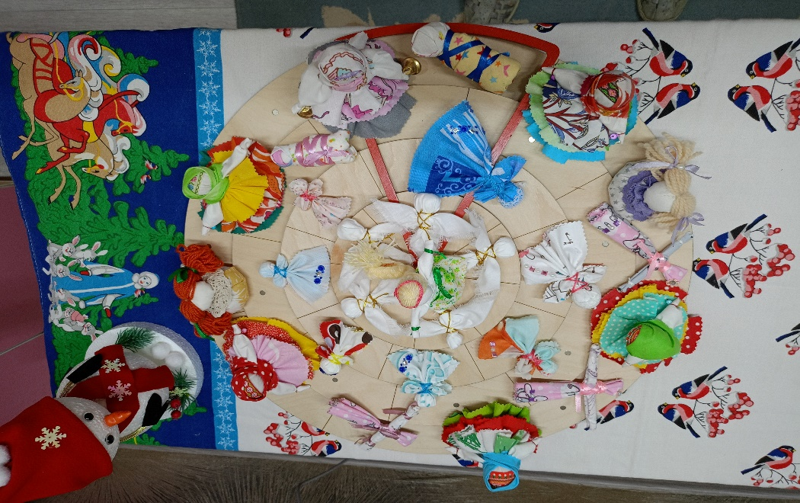
Мастерская для детей и родителей групп компенсирующей направленности с ТНР и ЗПР «Старинные лоскутные игрушки на ёлку»

Slide 13
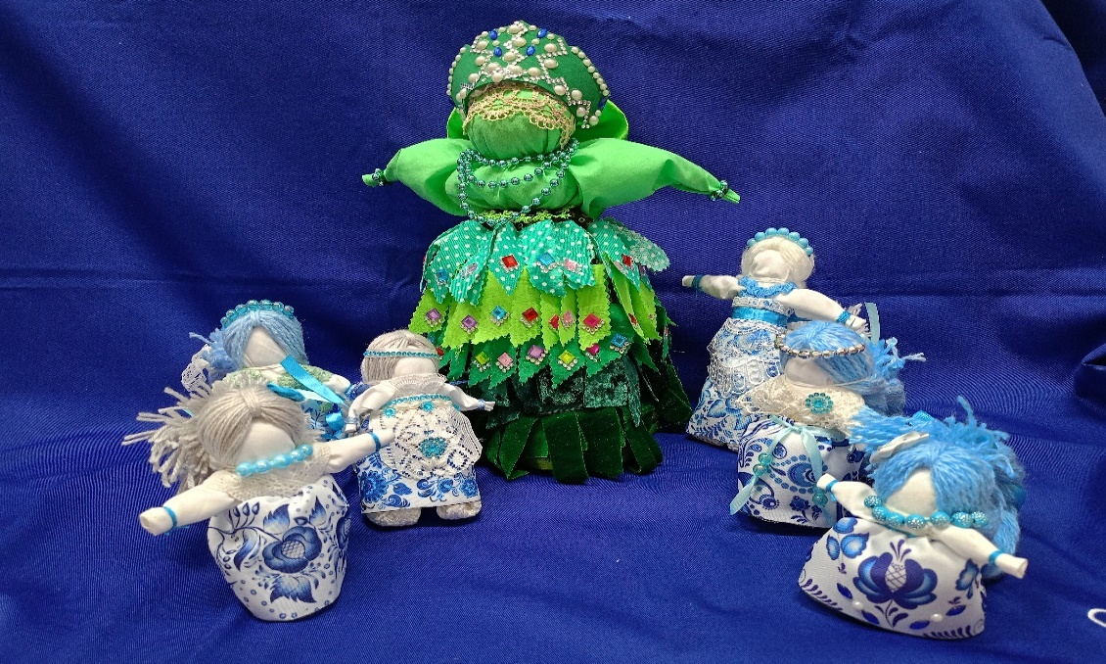
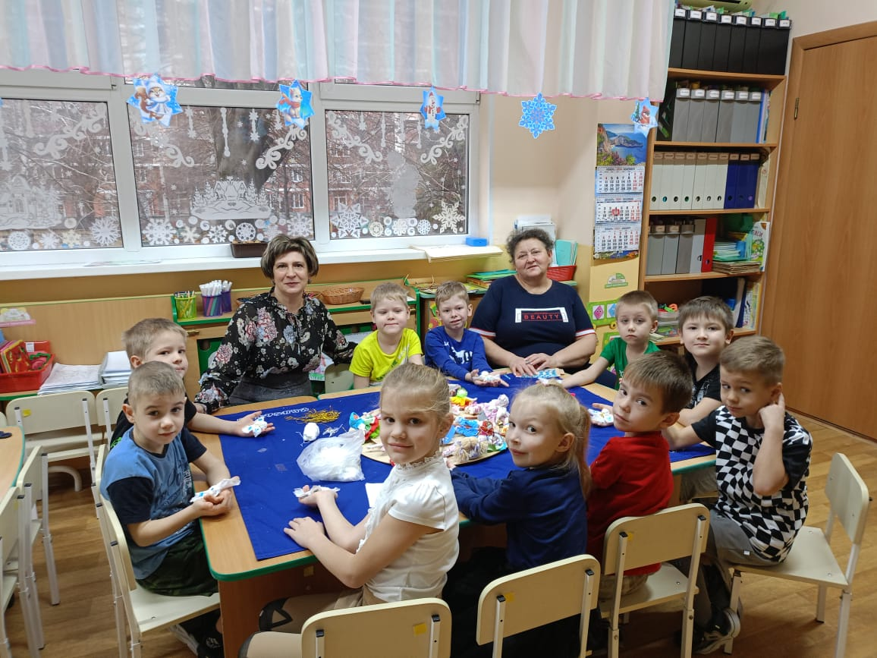
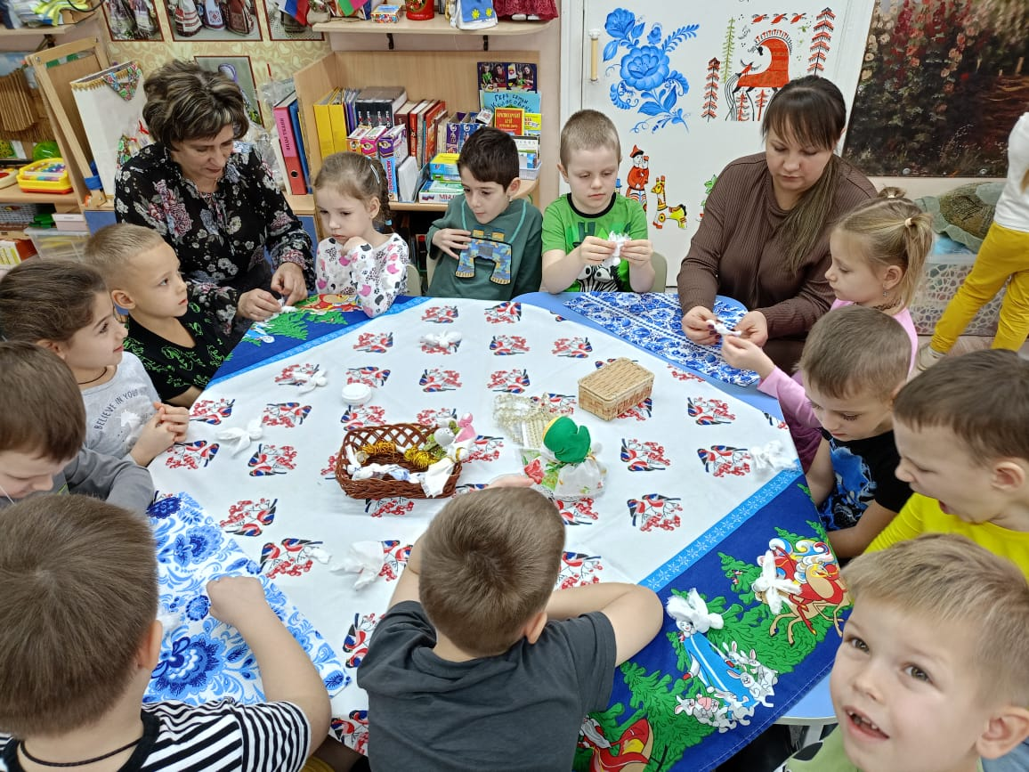
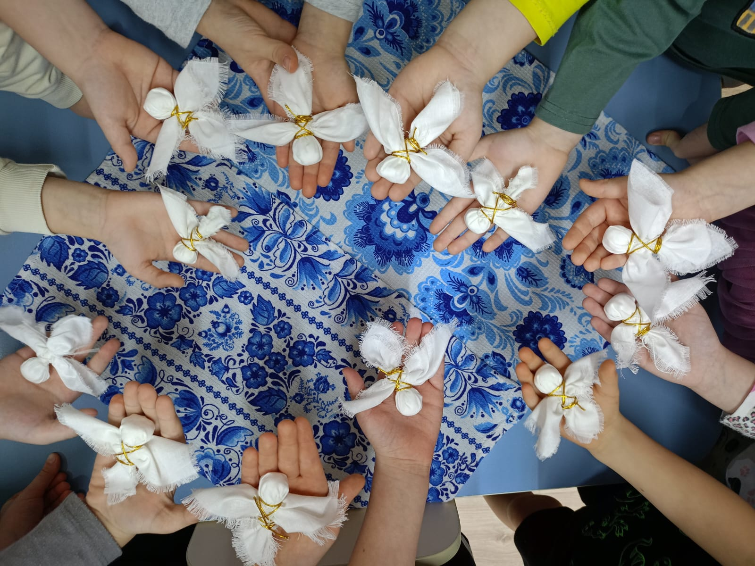
Украшение новогодней ёлки в народных традициях.

Slide 14
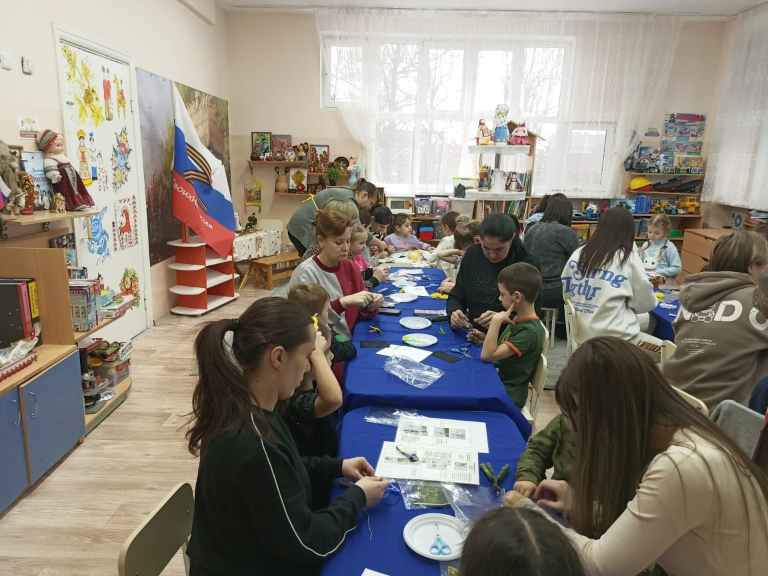
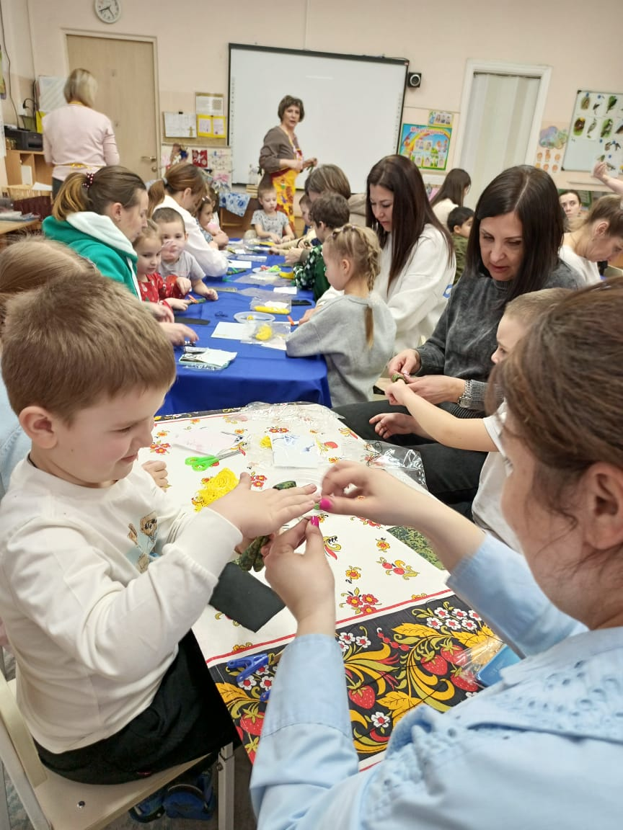
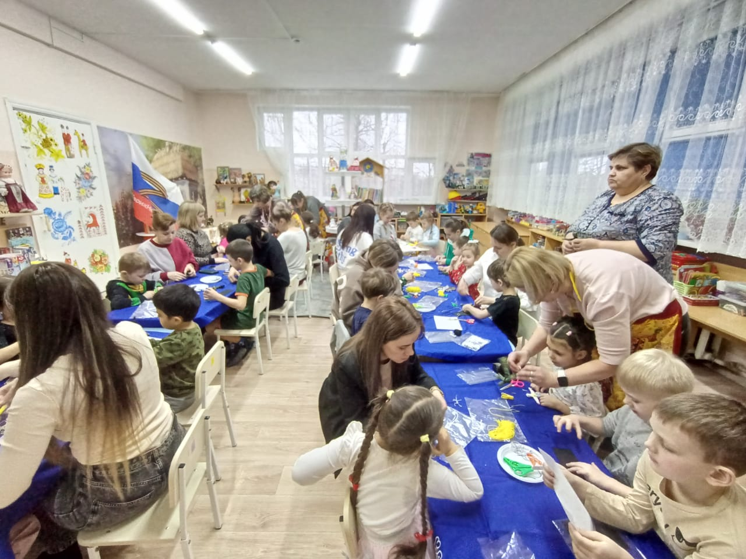
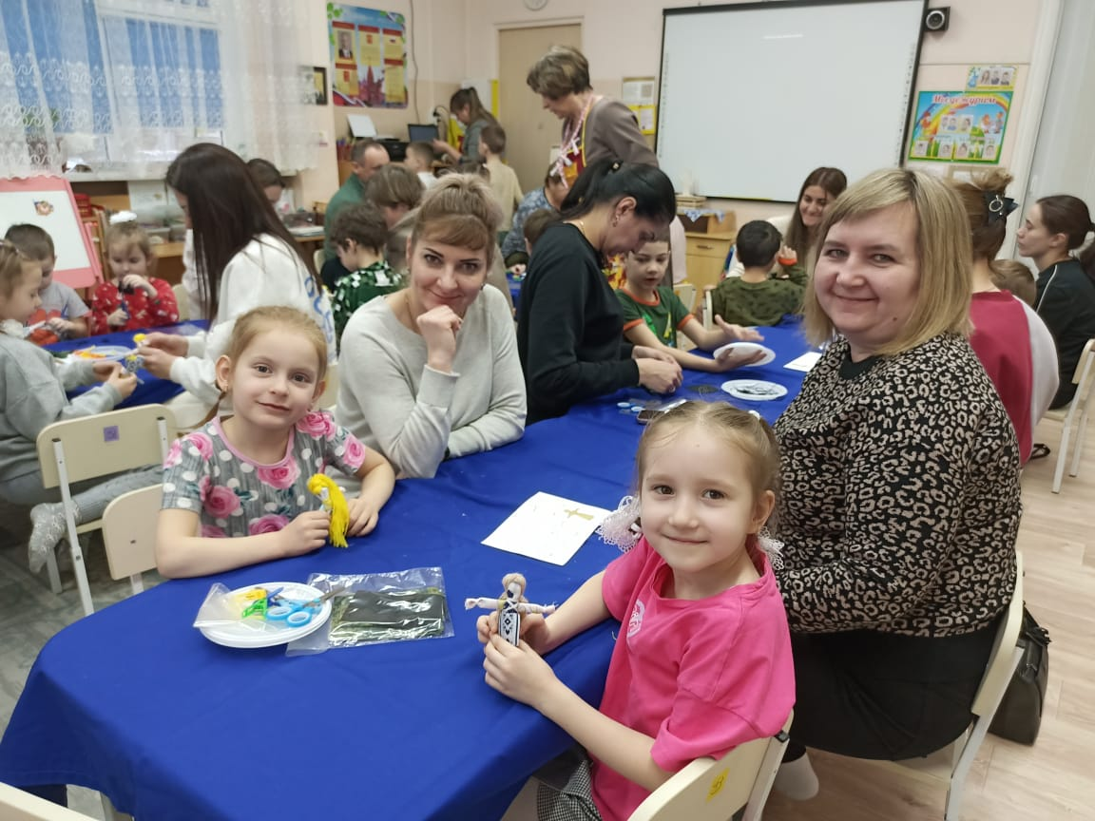
МК «Изготовление куклы-оберега Кувадка и куклы «Солдат-Защитник»

Slide 15
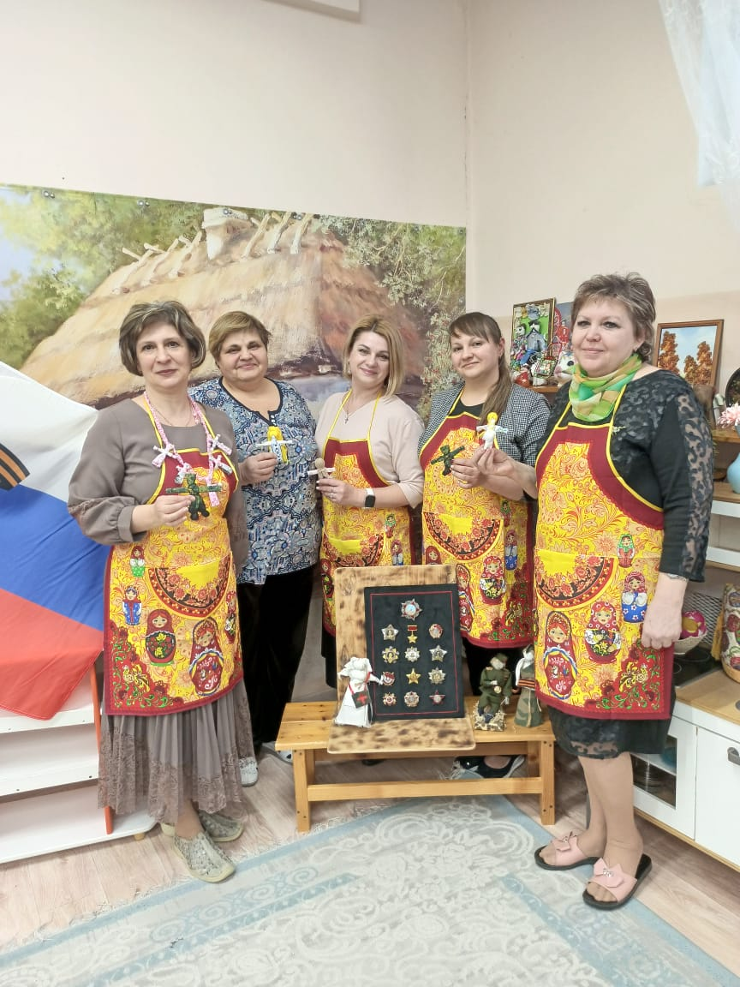
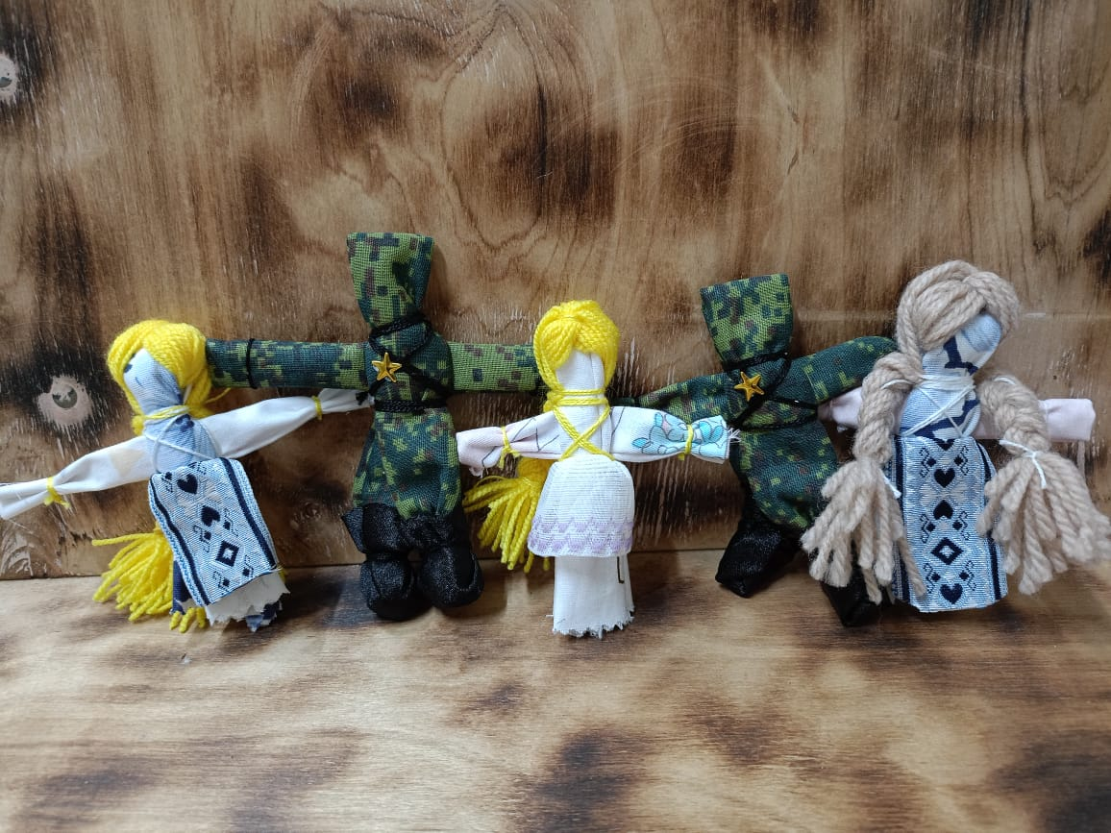
Кувадки и Солдаты-Защитники в надёжных руках взрослых и ребят.

Slide 16
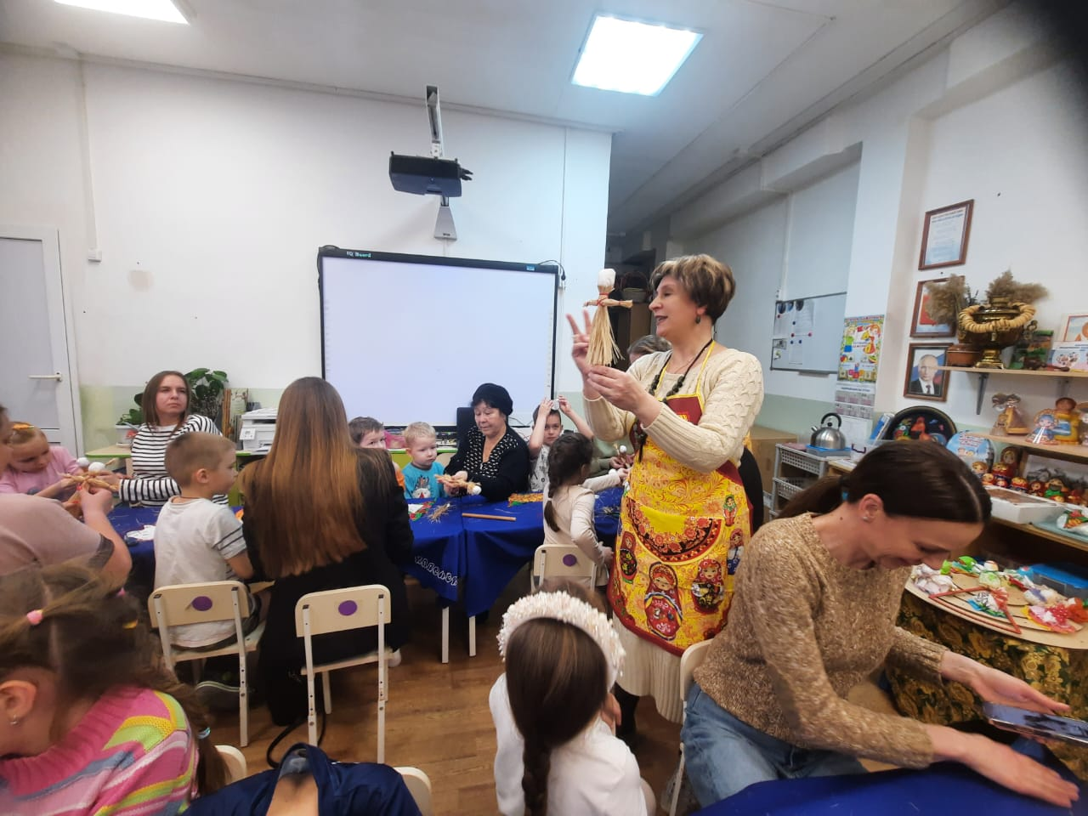
МК «Изготовление куклы-оберега «Масленица Домашняя»

Slide 17
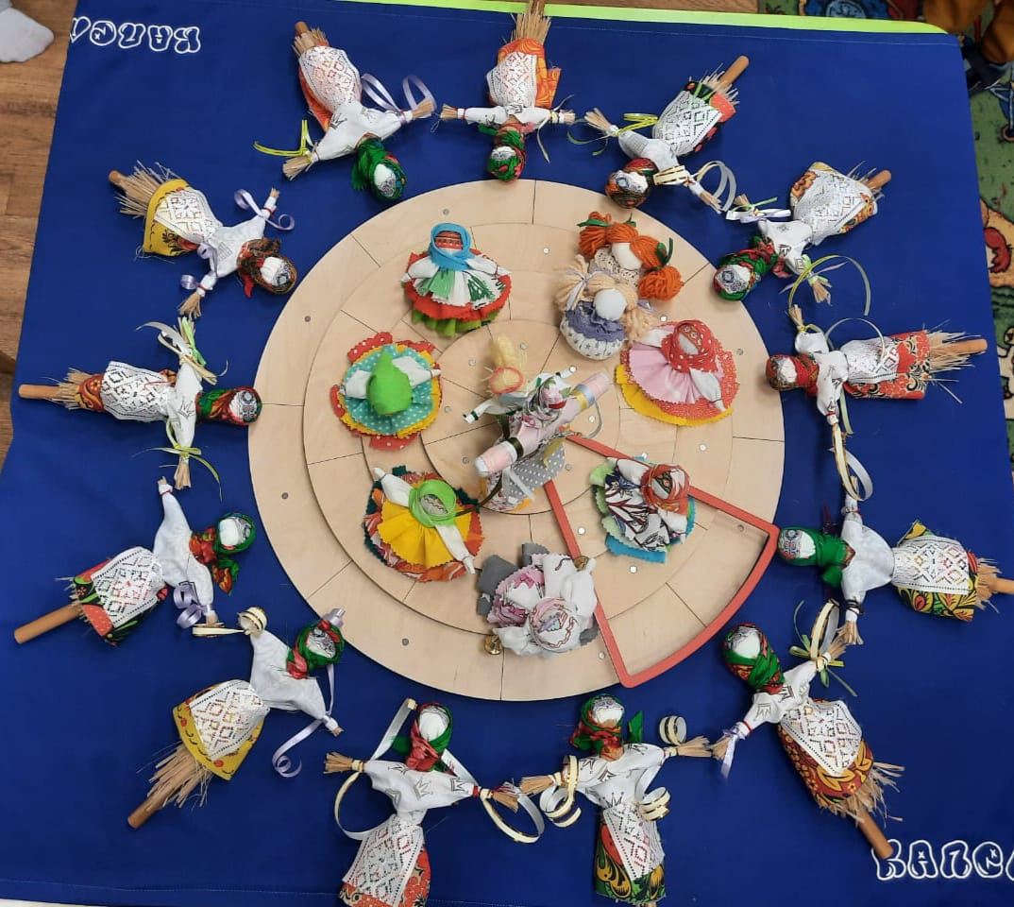
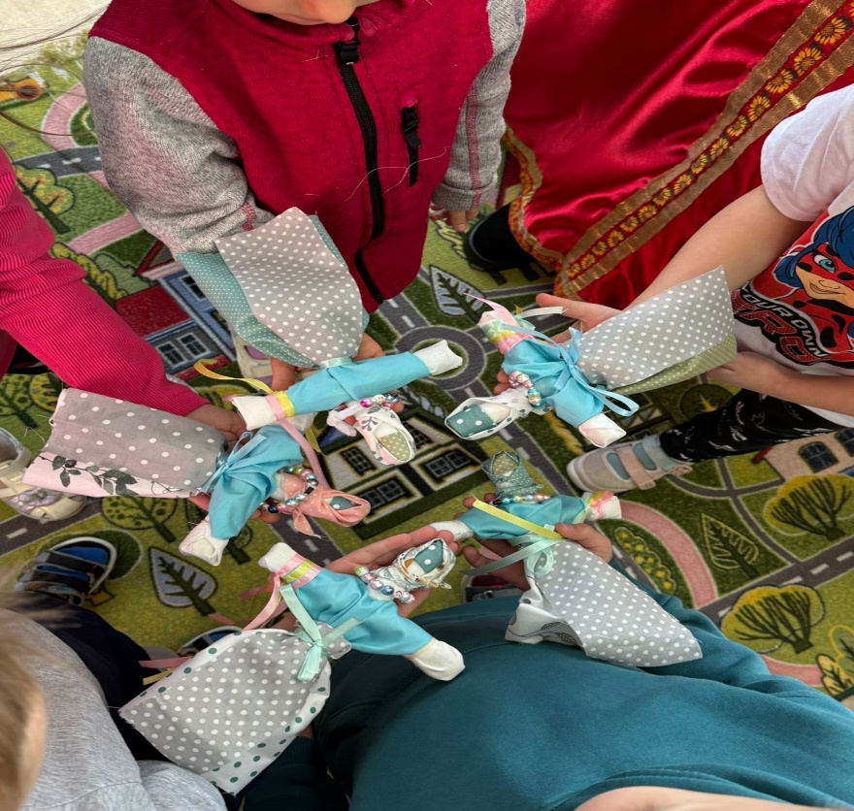
Масленица Домашняя

Slide 18
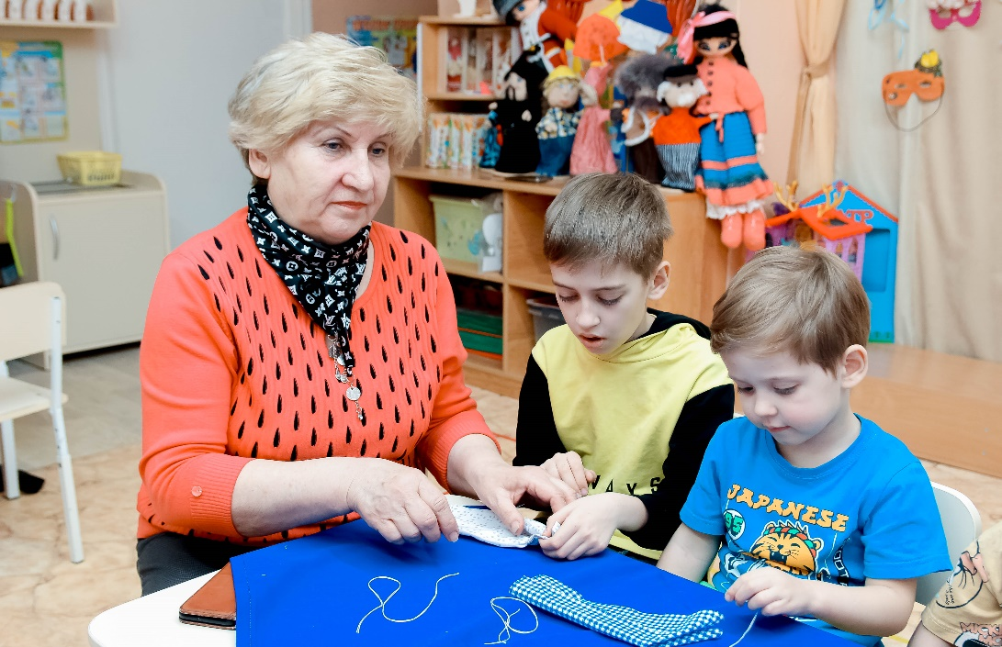
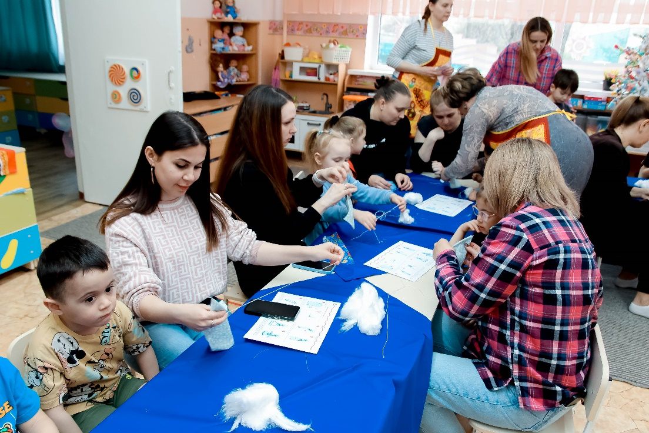
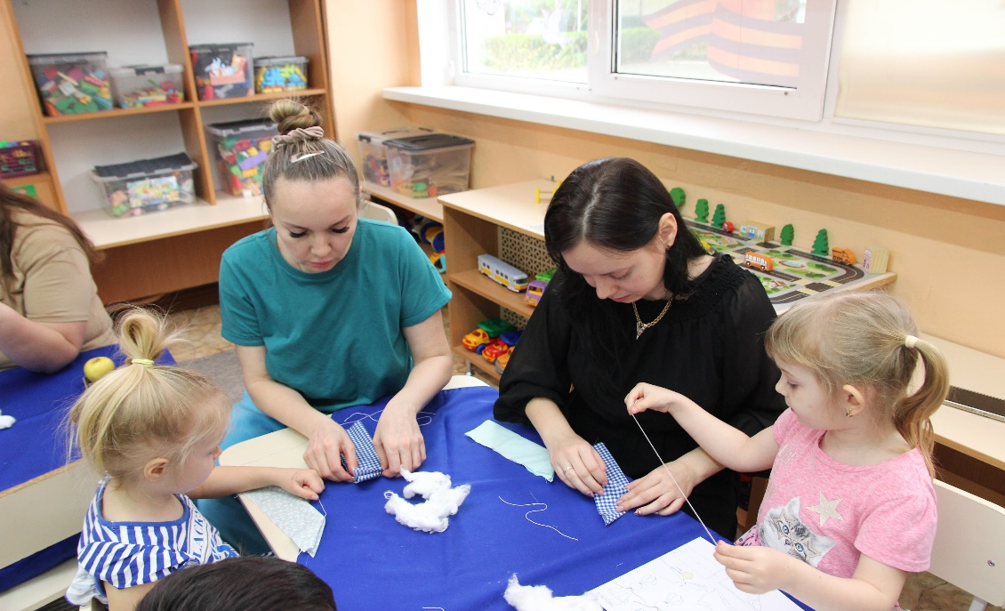
МК «Изготовление игровой куклы «Зайчик на пальчик»

Slide 19
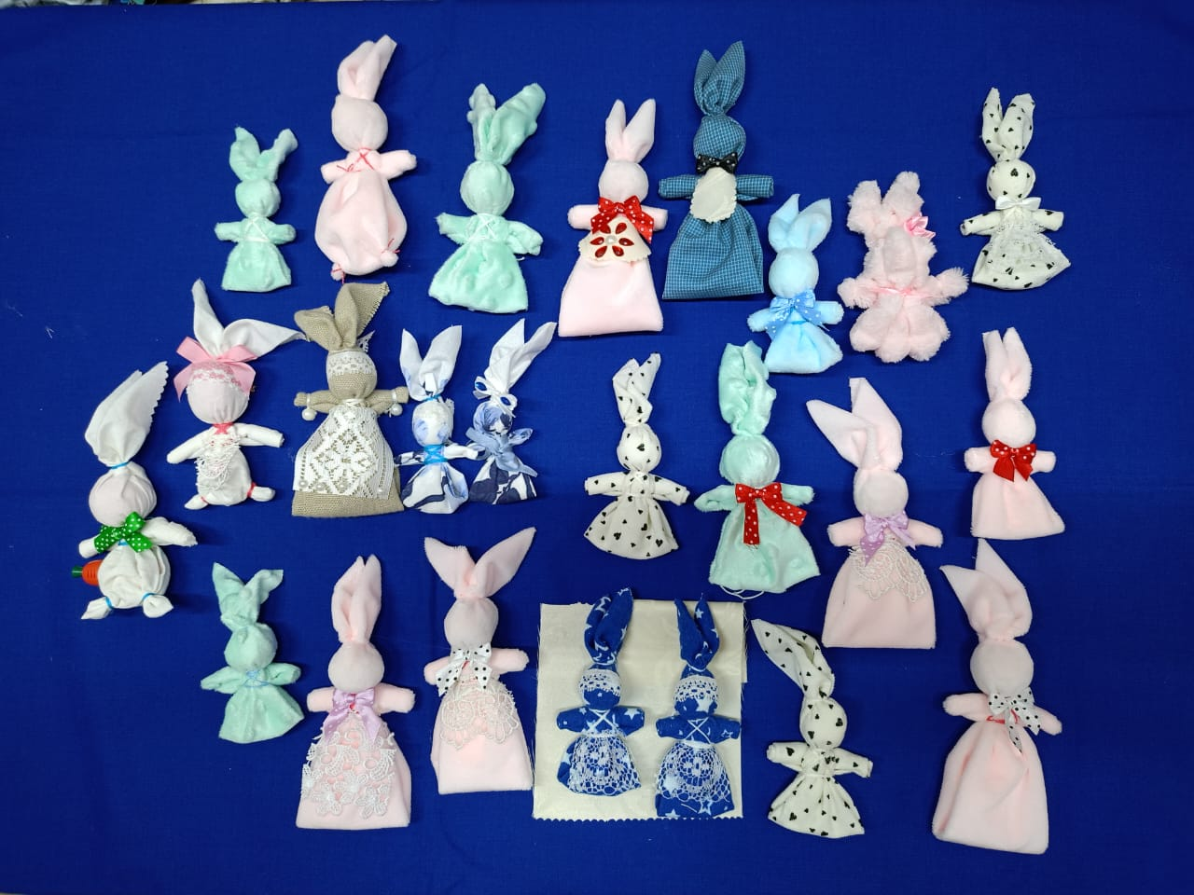
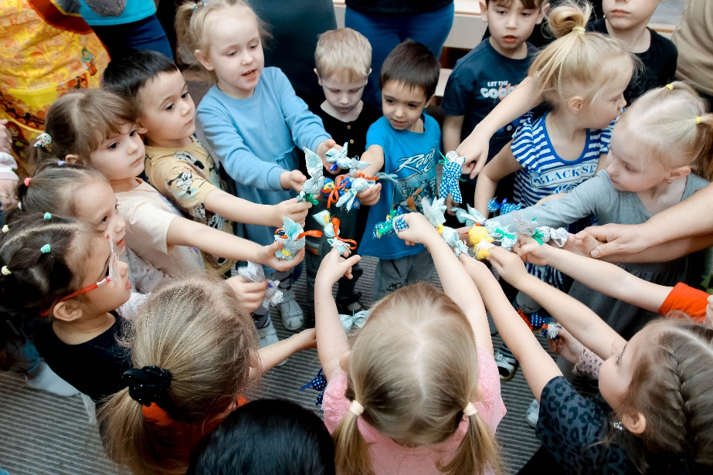
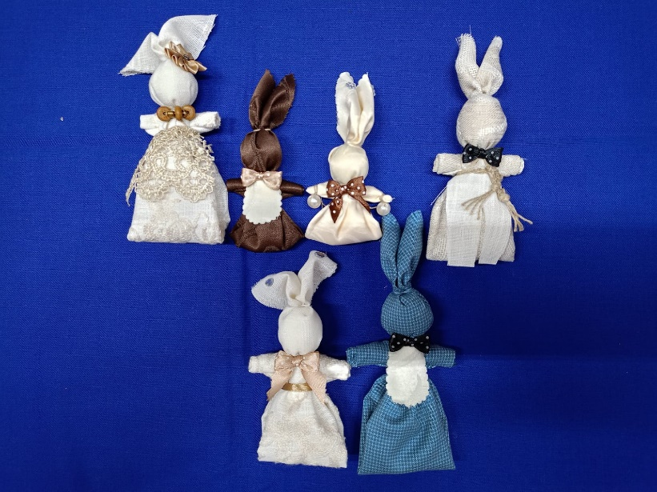
Я миленький зайчик, на указательный пальчик. Надевай скорей меня, будем мы с тобой друзья. Я и песню сочиню, и от скуки помогу. Поиграю, пошучу, колыбельную спою. Помогу советом, утая секреты. Вот такой я зайчик, прыг к тебе на пальчик. Твой секрет держу, никому не расскажу.

Slide 20
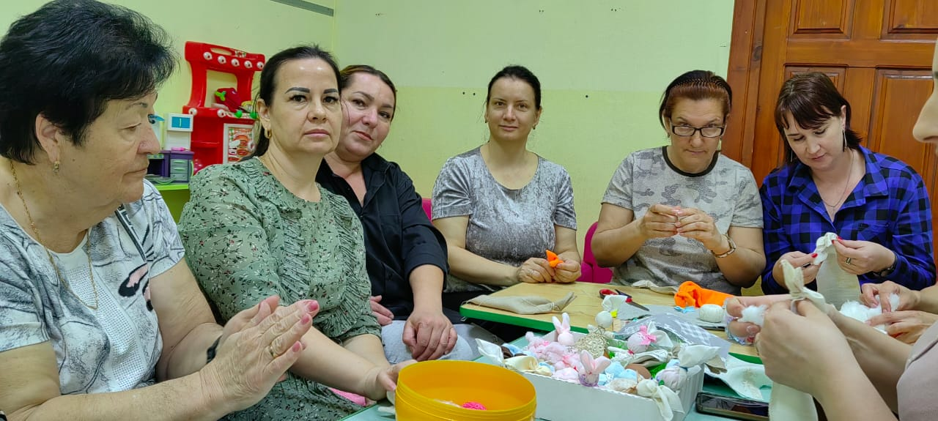
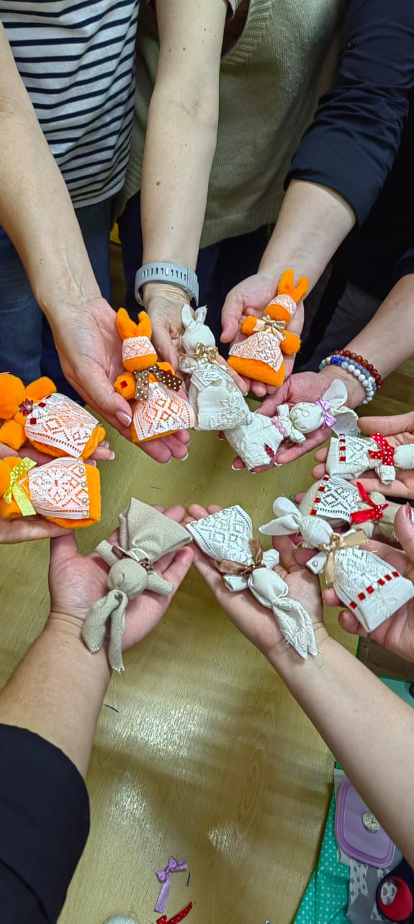
Творческие встречи педагогов с родителями

Slide 21
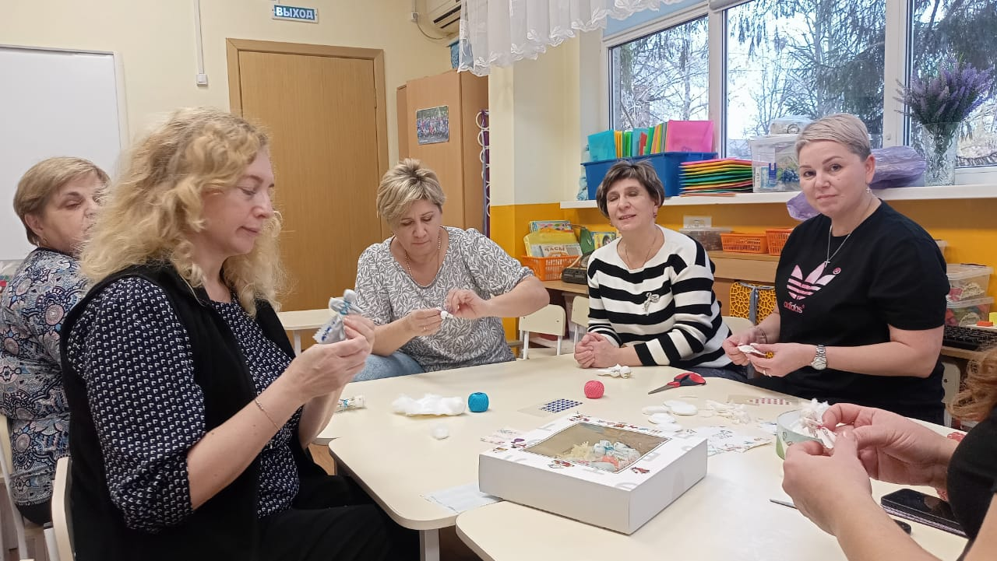
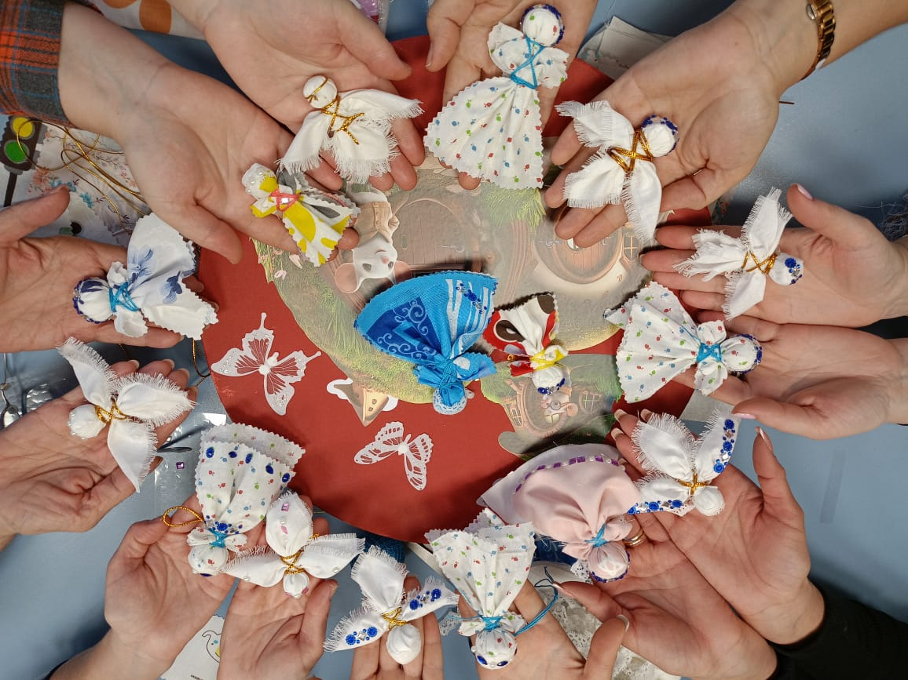
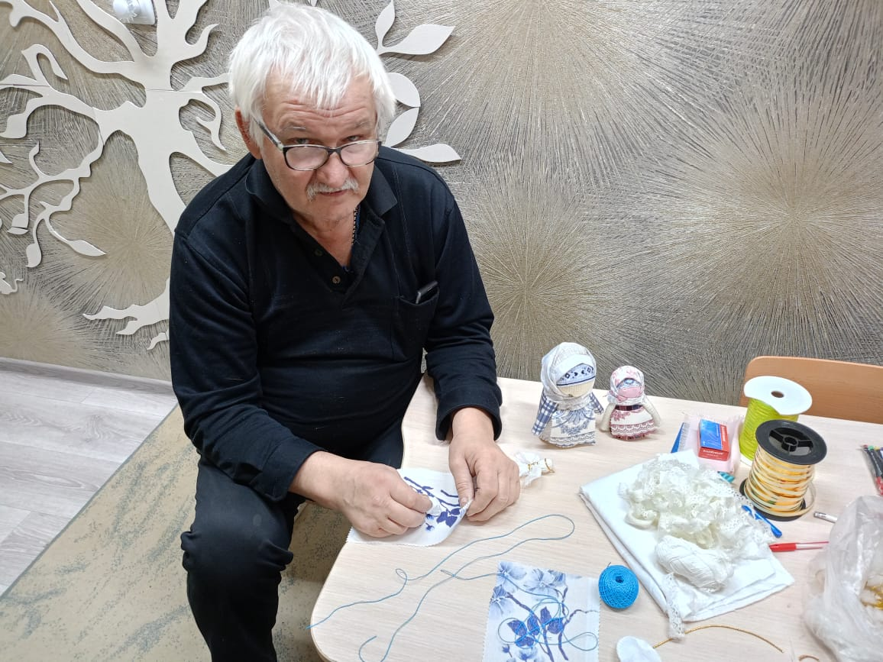
Родители и педагоги- «Ангел» и «Отдарок-на-подарок»

Slide 22
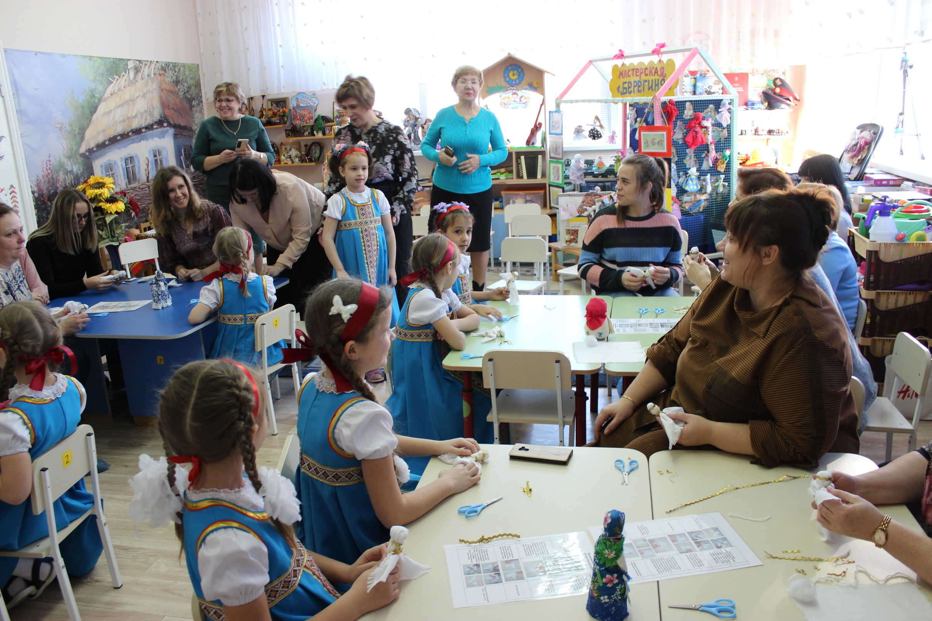
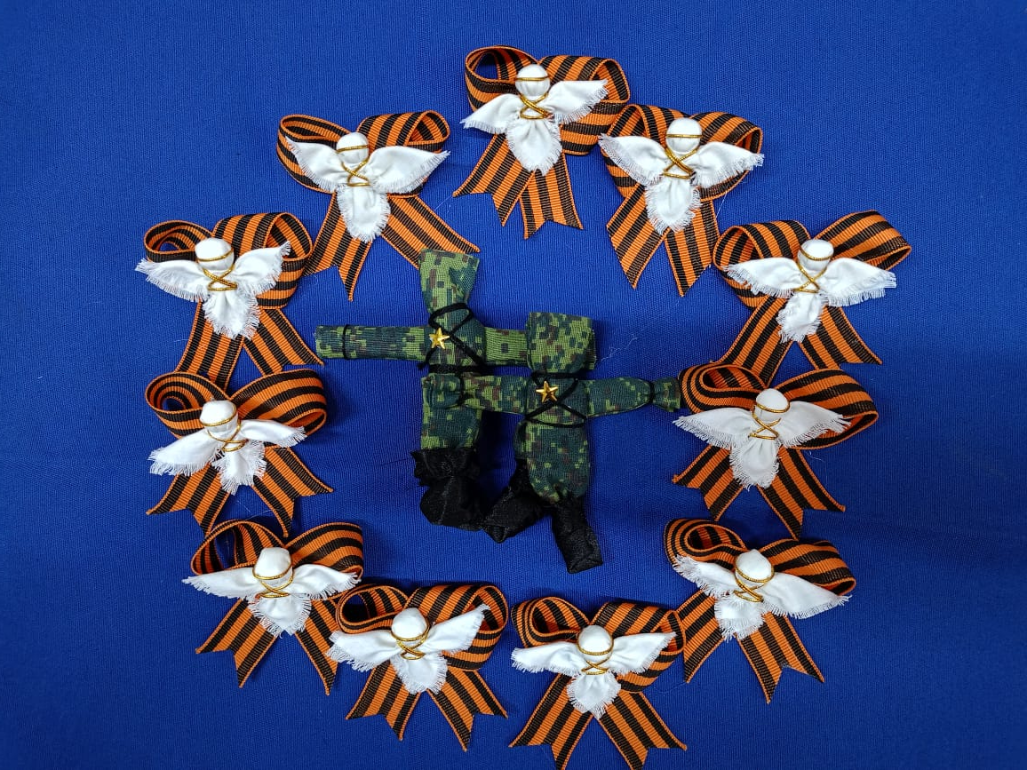
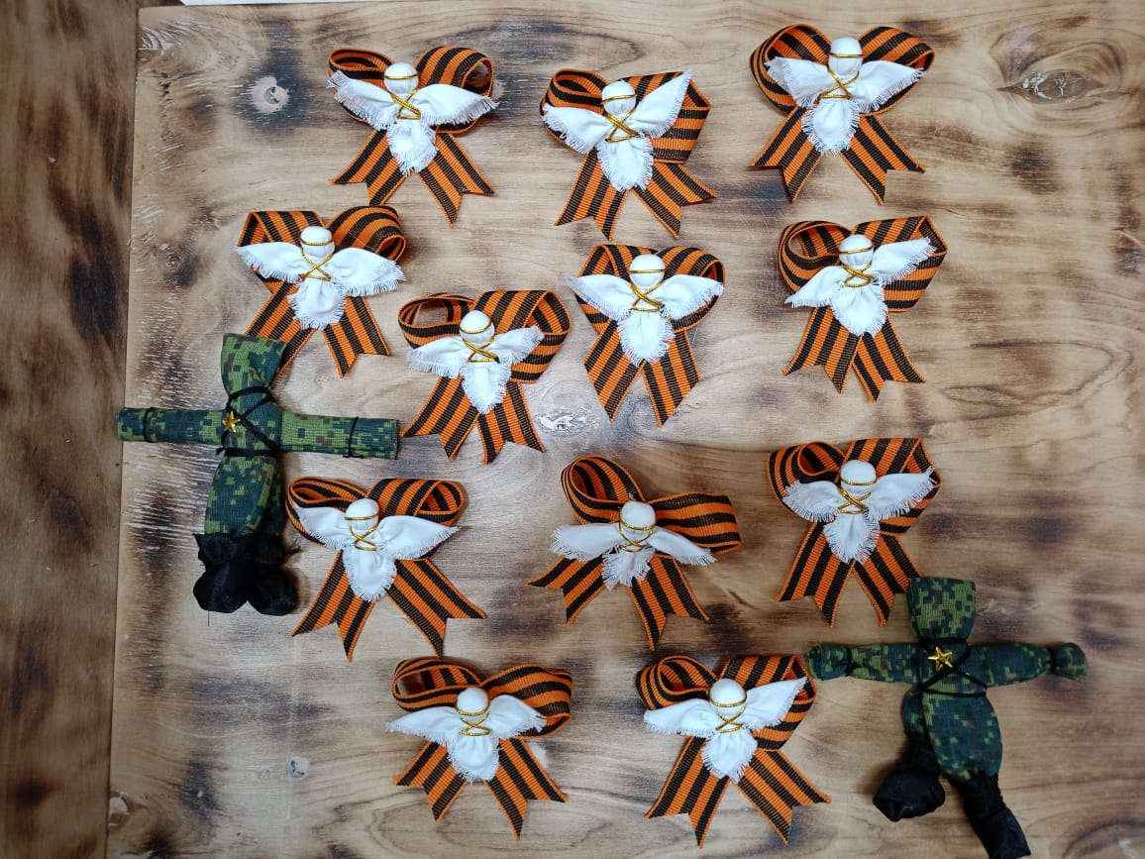
Творческие встречи «Взрослые и дети». Георгиевская лента-брошь с Ангелом.

Slide 23
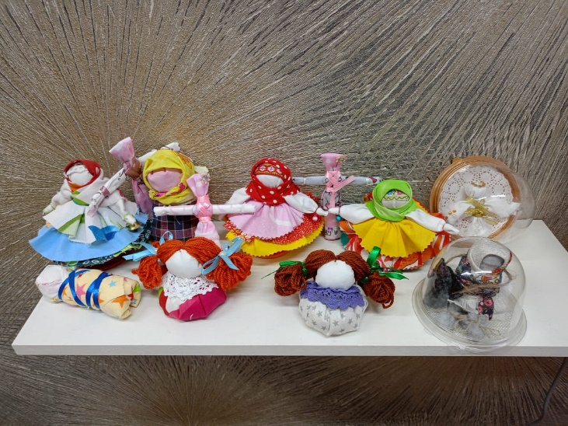
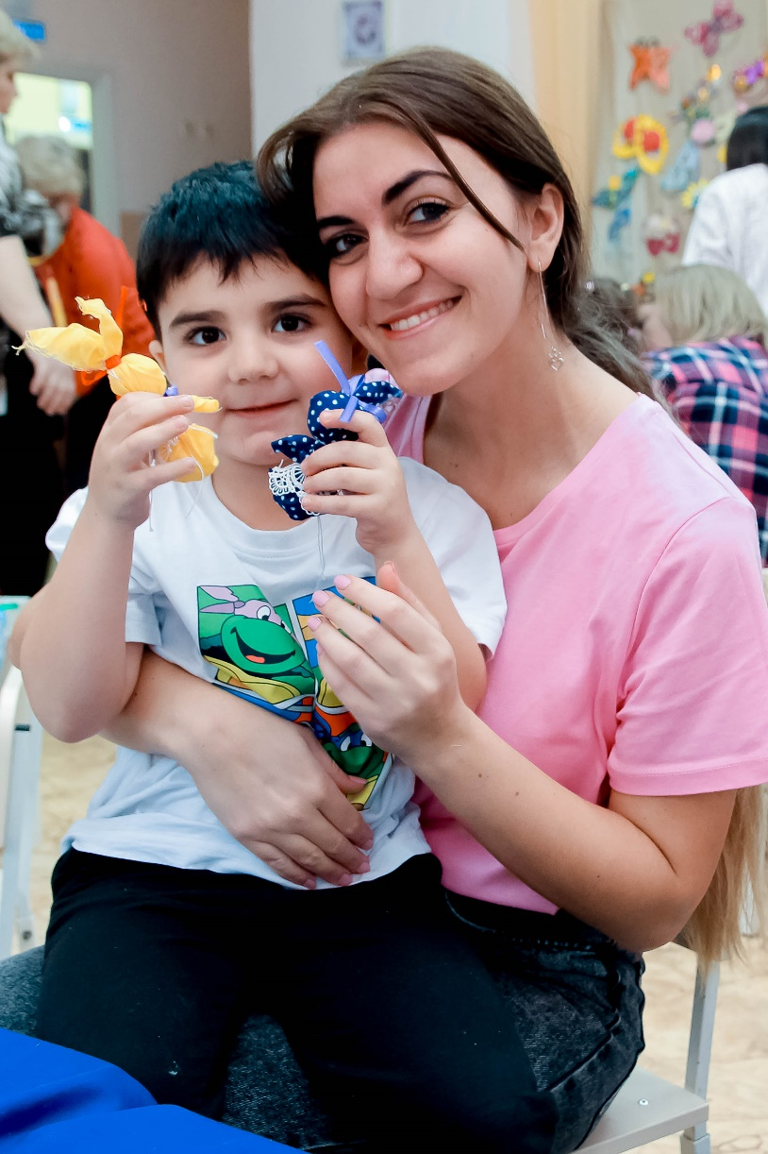
Спасибо за внимание !

